Slide 1

PHÂN LOẠI BỆNH LÁ CÂY CÀ PHÊ
Nguyễn Việt Hưng
22020109

Slide 2

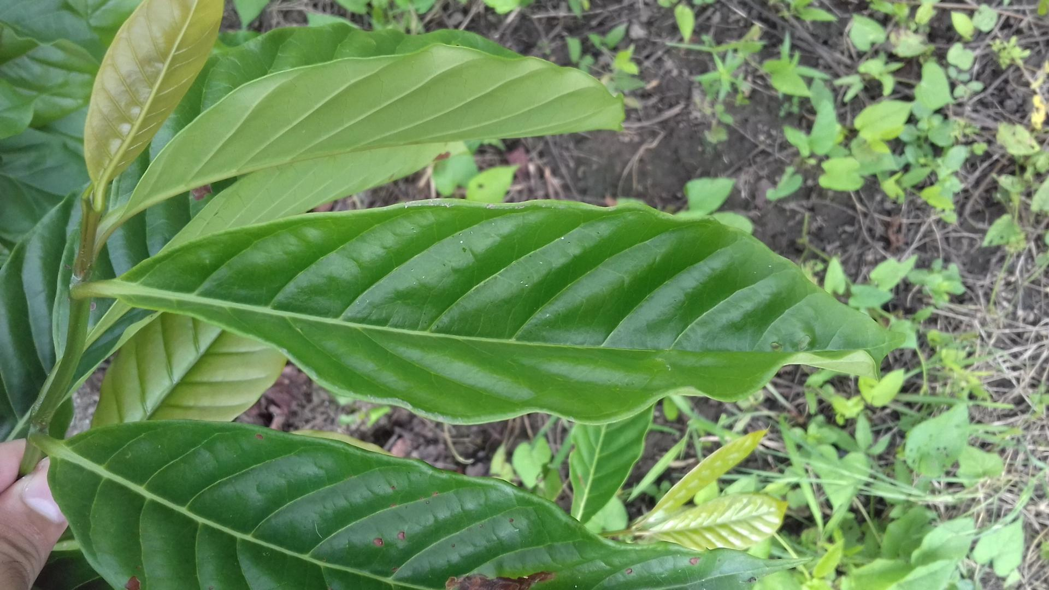


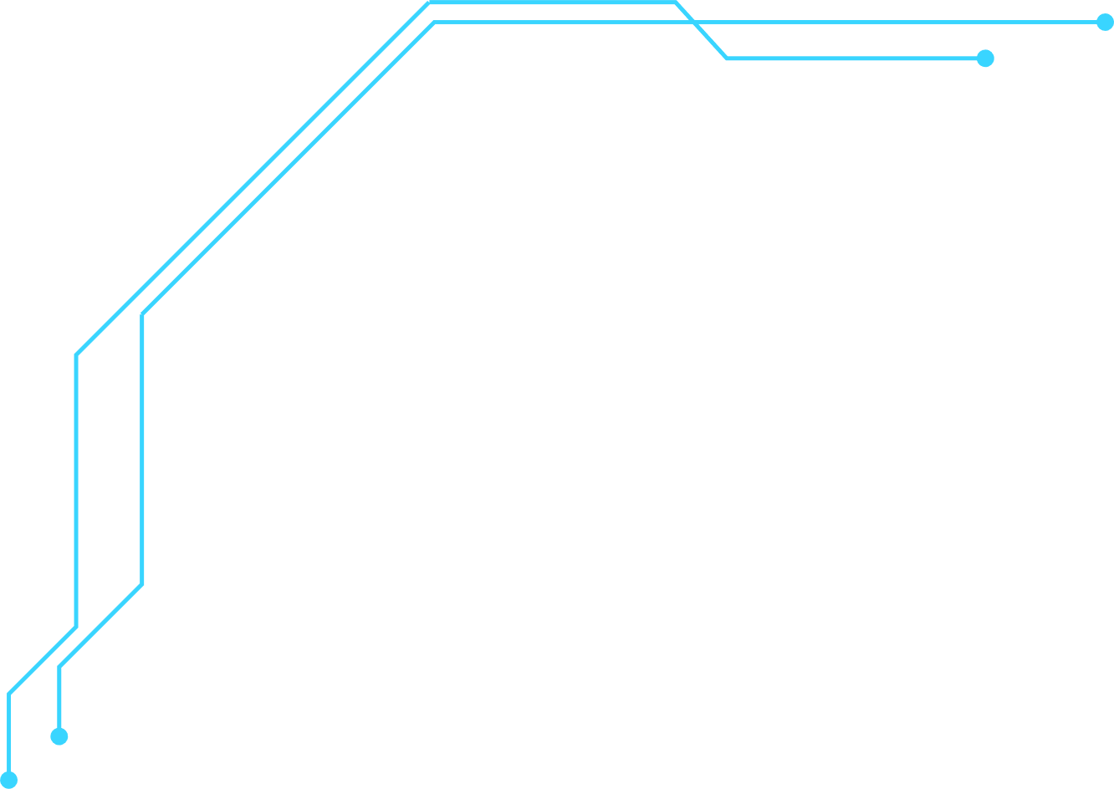
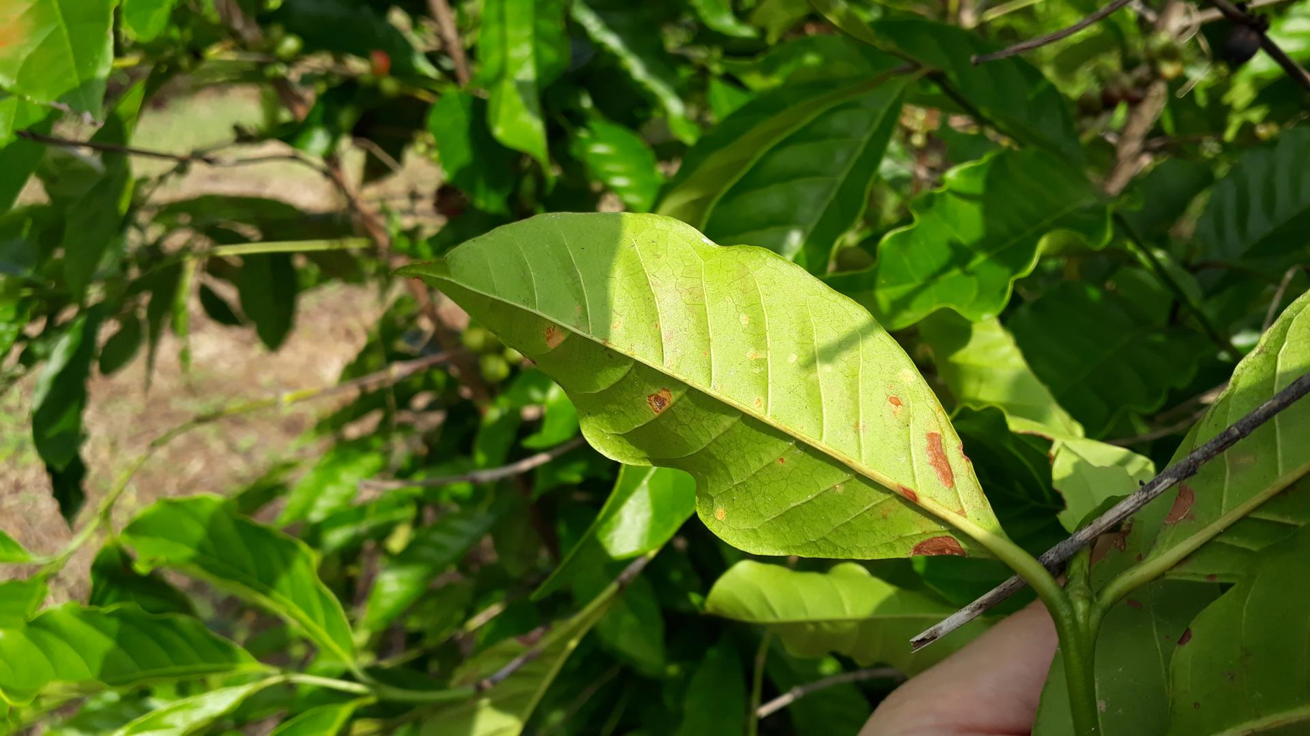
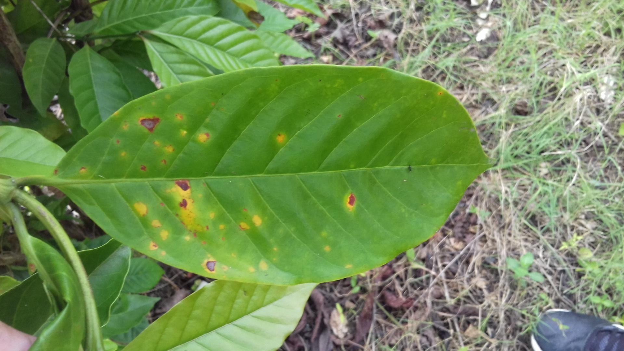
1.GIỚI THIỆU VỀ BỘ DỮ LIỆU
Nguồn:RoCoLe:A Robusta Coffee Leaf Images Dataset: https://www.kaggle.com/datasets/nirmalsankalana/rocole-a-robusta-coffee-leaf-images-dataset/data)
Tổng số ảnh: Tập dữ liệu bao gồm 1560 hình ảnh lá cà phê Robusta
Gồm 3 lớp bệnh:
Cà phê khỏe mạnh: Hình ảnh lá cà phê khỏe mạnh, không có dấu hiệu bệnh tật.
Bệnh rỉ sắt trên cây cà phê: Hình ảnh lá cà phê bị nhiễm bệnh rỉ sắt do một loại nấm gây ra.
Nhện đỏ cà phê: Hình ảnh lá cà phê bị nhện đỏ cà phê xâm nhập, đây là loài côn trùng nhỏ có thể gây hại cho lá cà phê.
02

Slide 3

2. giới thiệu về mô hình
MobileNetV2 là một kiến trúc mạng nơ-ron tích chập (CNN) được thiết kế bởi Google, ra mắt năm 2018, tập trung vào hiệu quả cho các thiết bị di động và nhúng. Nó cải tiến từ MobileNetV1, ưu tiên tốc độ và kích thước mô hình nhỏ mà vẫn đảm bảo độ chính xác cao.
Mục đích: Với MobileNetV2 là một mô hình với kích thước nhỏ có thể dễ dàng sử dụng trên điện thoại và máy tính bảng. Huấn luyện và phát triển mô hình thành công thì có thể tạo thành ứng dụng giúp nông dân có thể dễ dàng phát hiện bệnh ngay tại vườn
03

Slide 4

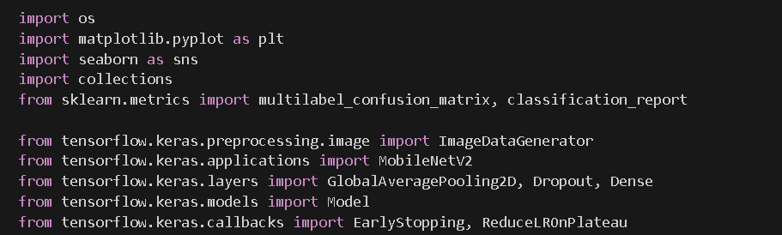
3. TIẾN HÀNH HUẤN LUYỆN MÔ HÌNH
Thynk Unlimited
a. Cài đặt các thư viện
04

Slide 5
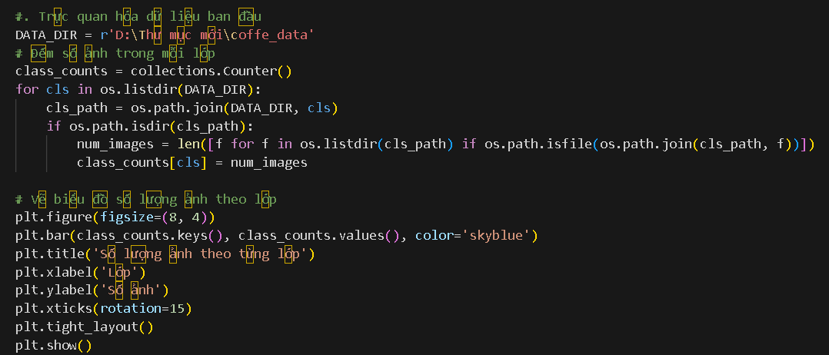
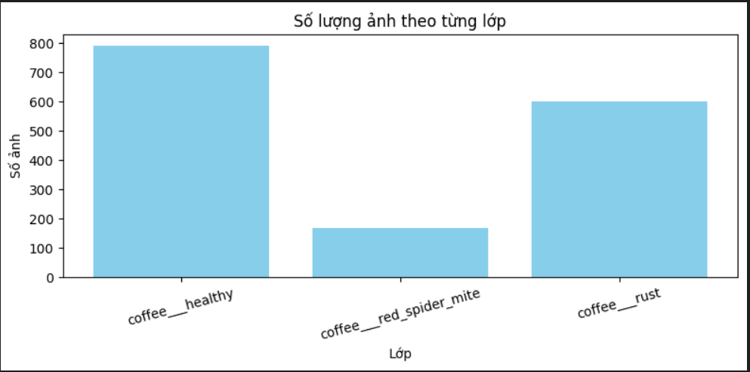
b. xử lý và trực quan hoá dữ liệu
đưa đường dẫn tiến thư mục chứa dữ liệu
tiến hành đếm số lượng ảnh cho mỗi lớp bệnh
vẽ biểu đồ trực quan
05

Slide 6
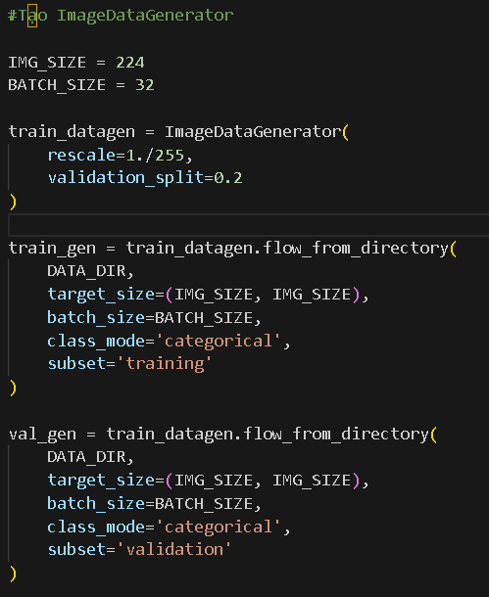

c. Tạo ImageGenerator
IMG_SIZE = 224: Kích thước ảnh đầu vào sẽ được thay đổi về (224, 224) pixel.
BATCH_SIZE = 32: Số lượng mẫu trong mỗi lô (batch) khi huấn luyện, giúp tối ưu hóa hiệu suất
validation_split=0.2: Phân chia 20% dữ liệu trong DATA_DIR làm tập xác thực (validation), phần còn lại (80%) làm tập huấn luyện.
Tạo generator cho tập huấn luyện (train_gen)
train_gen = train_datagen.flow_from_directory(...):
flow_from_directory(DATA_DIR): Đọc dữ liệu từ thư mục DATA_DIR, giả định rằng mỗi thư mục con trong DATA_DIR đại diện cho một lớp (class), và các tệp ảnh bên trong là dữ liệu của lớp đó.
target_size=(IMG_SIZE, IMG_SIZE): Thay đổi kích thước tất cả ảnh về (224, 224).
batch_size=BATCH_SIZE: Xử lý 32 ảnh mỗi lần.
class_mode='categorical': Sử dụng mã hóa one-hot cho nhãn, phù hợp với bài toán phân loại đa lớp.
subset='training': Lấy 80% dữ liệu làm tập huấn luyện (theo validation_split=0.2).
Tạo generator cho tập xác thực (val_gen)
val_gen = train_datagen.flow_from_directory(...):
Các tham số giống với train_gen, nhưng subset='validation': Lấy 20% dữ liệu còn lại làm tập xác thực.
06

Slide 7
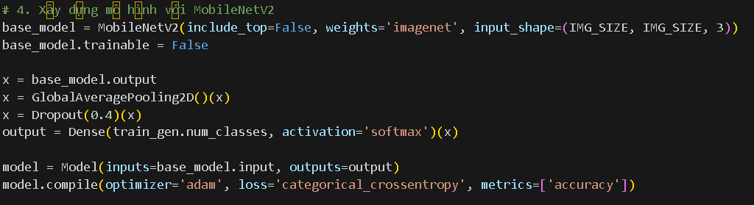
d. Xây dựng mô hình
base_model.trainable = False:
Đóng băng (freeze) các lớp của MobileNetV2 để không huấn luyện lại, sử dụng trọng số pre-trained. Điều này tiết kiệm thời gian và tránh overfitting với dữ liệu nhỏ.
model.compile(optimizer='adam', loss='categorical_crossentropy', metrics=['accuracy']):
Optimizer: Sử dụng Adam để tối ưu hóa mô hình.
Loss: categorical_crossentropy phù hợp cho bài toán phân loại đa lớp với nhãn one-hot (như được định nghĩa trong class_mode='categorical').
Metrics: Theo dõi độ chính xác (accuracy) trong quá trình huấn luyện.
07

Slide 8
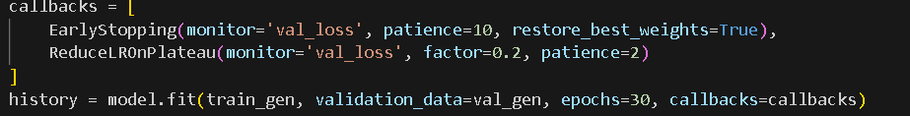
e. HUẤN LUYỆN MÔ HÌNH
EarlyStopping:
monitor='val_loss': Theo dõi giá trị mất mát trên tập xác thực (val_loss).
patience=10: Dừng huấn luyện nếu val_loss không cải thiện sau 10 epoch liên tiếp.
restore_best_weights=True: Sau khi dừng, khôi phục trọng số tốt nhất (có val_loss thấp nhất) thay vì trọng số cuối cùng.
ReduceLROnPlateau:
monitor='val_loss': Theo dõi val_loss.
factor=0.2: Giảm học suất (learning rate) xuống 20% khi không cải thiện.
patience=2: Giảm học suất nếu val_loss không cải thiện sau 2 epoch.
train_gen: Generator cung cấp dữ liệu huấn luyện (1249 ảnh).
validation_data=val_gen: Generator cung cấp dữ liệu xác thực (311 ảnh) để đánh giá trong quá trình huấn luyện.
epochs=30: Huấn luyện tối đa 30 vòng lặp qua toàn bộ dữ liệu huấn luyện.
callbacks=callbacks: Áp dụng các callback đã định nghĩa để kiểm soát quá trình học.
08

Slide 9
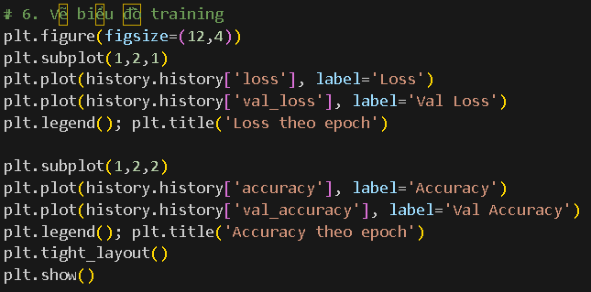
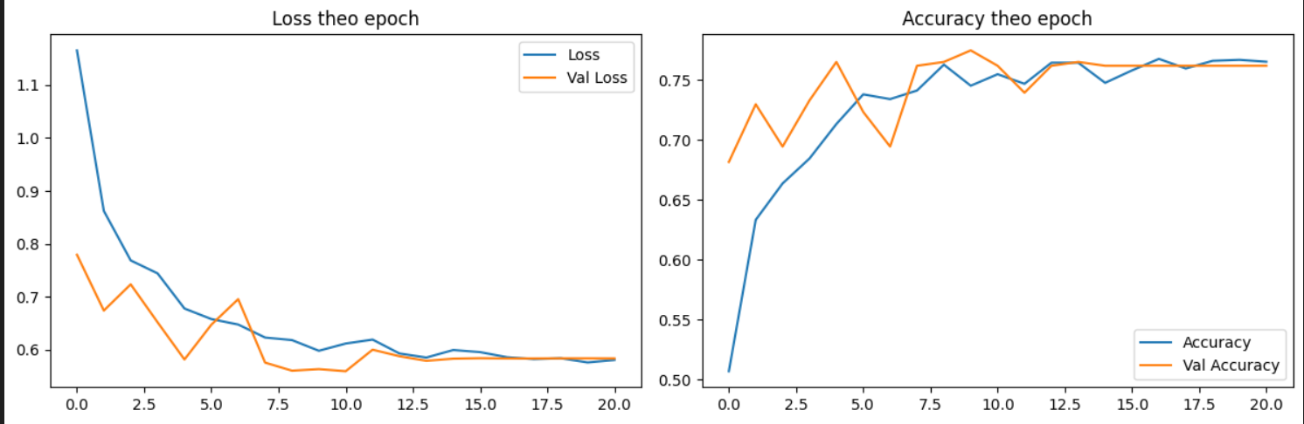
BIỂU ĐỒ KẾT QUẢ HUẤN LUYỆN MÔ HÌNH
Số epoch: Quá trình huấn luyện dừng ở epoch 21 (có thể do EarlyStopping kích hoạt với patience=10 khi val_loss không cải thiện).
Loss theo epoch:Giá trị mất mát (loss), dao động từ 0 đến 1.1.
Cả hai giá trị loss đều giảm, cho thấy mô hình học tốt trên cả hai tập dữ liệu.
Accuracy theo epoch:Độ chính xác (accuracy), dao động từ 0.5 đến 0.8.
Val Accuracy và Accuracy khá tương đồng, không có dấu hiệu overfitting rõ rệt.Độ chính xác tăng dần, cho thấy mô hình cải thiện khả năng phân loại.
Hiệu suất: Mô hình đạt độ chính xác 77% và mất mát ~0.5-0.6
09

Slide 10
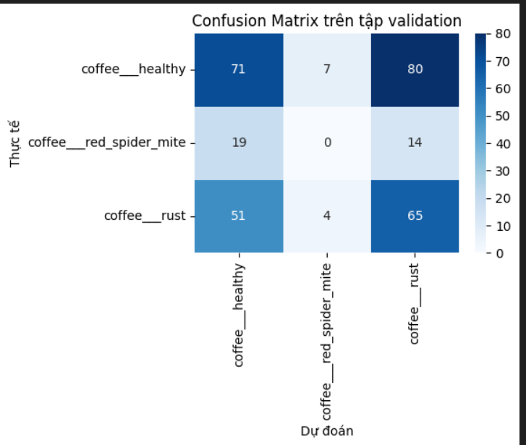
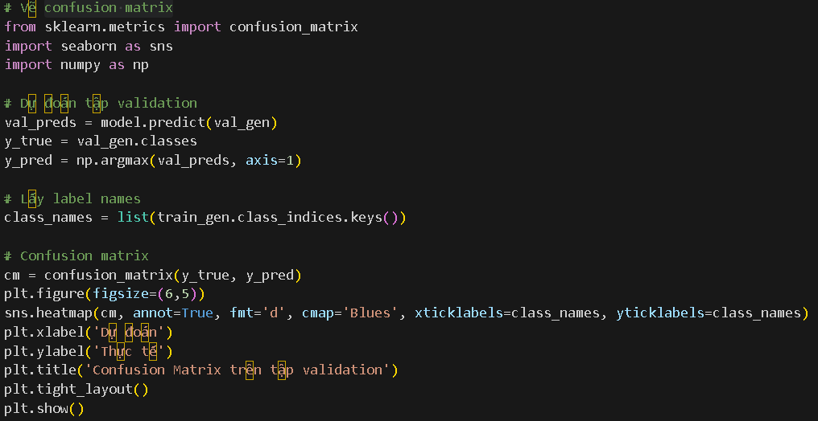
Tập xác thực: 311 ảnh, 3 lớp (coffee_healthy, coffee_red_spider_mite, coffee_rust).
Dự đoán đúng(trên đường chéo):
coffee_healthy: 71/158 (~45%).
coffee_red_spider_mite: 0/33 (0%).
coffee_rust: 65/120 (~54%).
Dự đoán sai:
coffee_healthy bị nhầm thành coffee_rust (80) và coffee_red_spider_mite (7).
coffee_red_spider_mite bị nhầm hoàn toàn: 19 thành coffee_healthy, 14 thành coffee_rust.
coffee_rust bị nhầm thành coffee_healthy (51) và coffee_red_spider_mite (4).
Độ chính xác tổng thể: (71 + 0 + 65) / 311 ≈ 44%, thấp hơn độ chính xác 65% từ biểu đồ Accuracy, có thể do cách tính hoặc thời điểm lấy ma trận nhầm lẫn (trước hoặc sau khi EarlyStopping khôi phục trọng số tốt nhất).

Slide 11
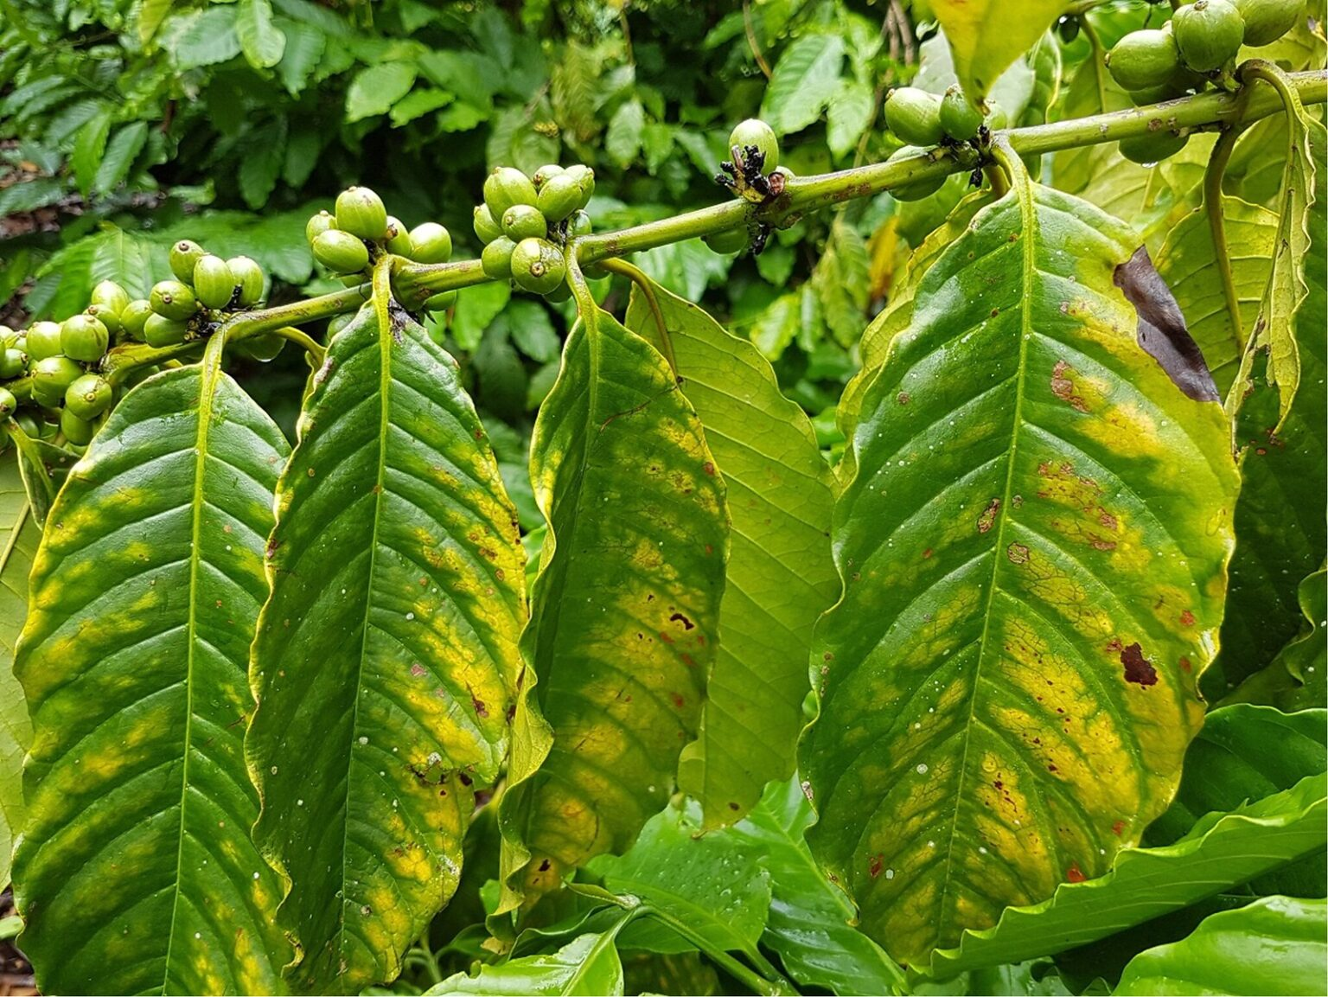
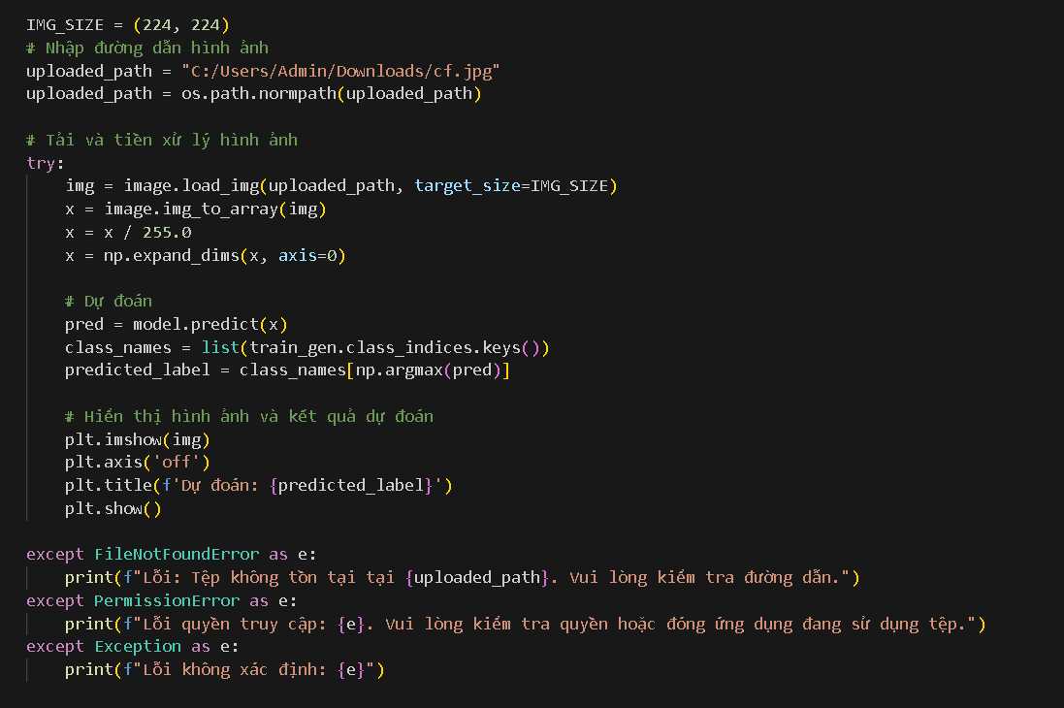
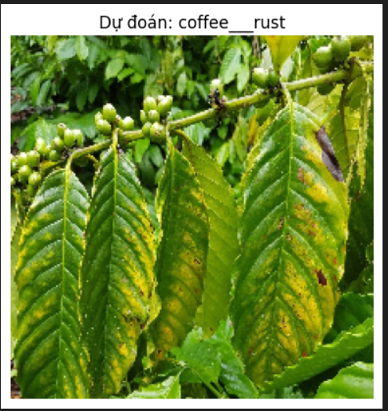
TIẾN HÀNH CHẠY THỬ NGHIỆM
10

Slide 12
KẾT LUẬN
Kết quả của biểu đồ loss/accurary cho thấy mô hình học khá tốt nhưng biểu đồ matrix lại thể hiện có sự nhầm lẫn khá nghiêm trọng giữa các lớp. Nguyên nhân có thể do:
+ Dữ liệu học giữa các lớp có sự chênh lệch
+ Đặc trưng giữa các lớp bệnh chưa được thể hiện rõ và học tập tốt
+ Dữ liệu có khá nhiều yếu tố gây nhiễu
Gợi ý cải tiến:
+ Fine-tune mô hình để có thể học sâu về các đặc trưng
+ Cân bằng lại dữ liệu học tập giữa các lớp bệnh
+ Cải tiến việc xử lý ảnh

Slide 13
THANK YOU

